Slide 1
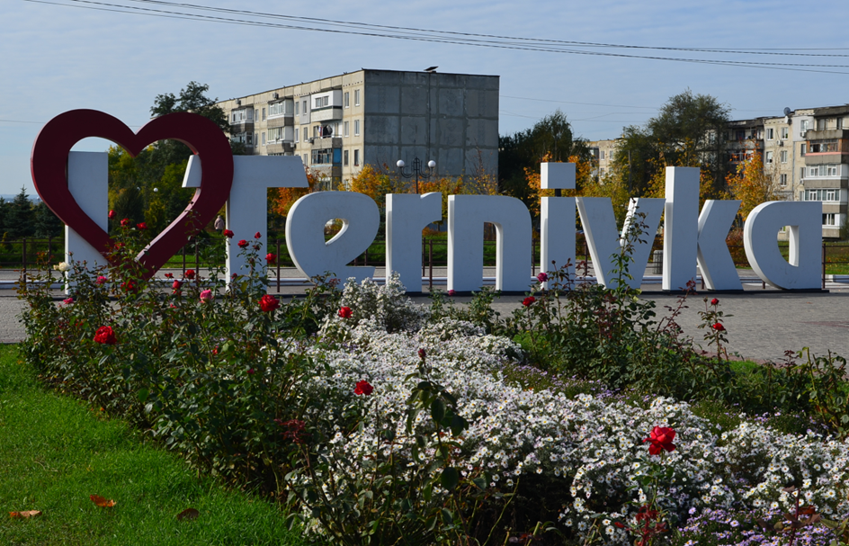
ІНВЕСТИЦІЙНИЙ ПАСПОРТ
Тернівської міської територіальної громади

Slide 2


Зміст
1. Історична довідка
2. Загальна інформація
3. Фізико-географічне положення
4. Освіта, охорона здоров'я, культура та відпочинок, спорт
5. Трудові ресурси
6. Економічний потенціал
7. Бюджет громади
8. Інвестиційний розвиток території
9. Фактори інвестиційної привабливості
10. Інвестиційно привабливі ділянки
11. Інвестиційно привабливі об’єкти
12. Контакти

Slide 3
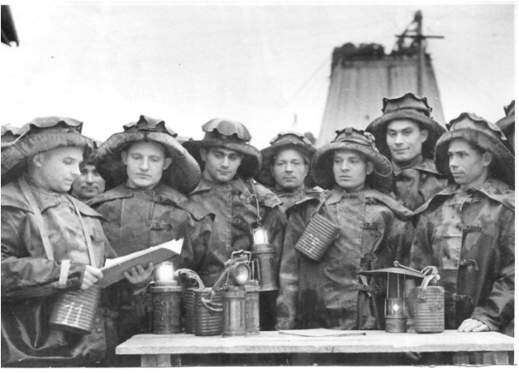
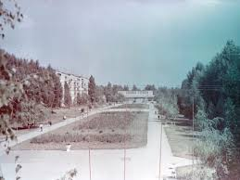
Історична довідка
ТЕРНІВКА - шахтарське місто, розташоване в самому серці Західного Донбасу.
Перші письмові згадки про Тернівку датуються 13 липня 1774 року. Поселення було засноване як перевалочний пункт по дорозі із Балаєвської вежі на Бахмут і розвивалося як сільський населений пункт.
Перетворення Тернівки на місто пов'язано з початком промислового видобутку покладів вугілля.
У 1952 році розпочалось будівництво першої розвідувально - експлуатаційної шахти поблизу села Тернівка, а перші тони чорного золота було видано на-гора у червні 1959 року. У 1976 році (до 200-річчя заснування Дніпропетровська) Тернівка отримала статус міста.

Slide 4
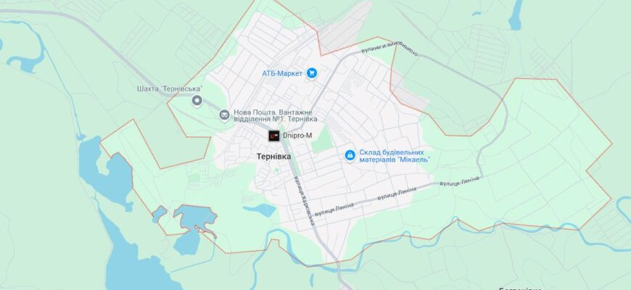


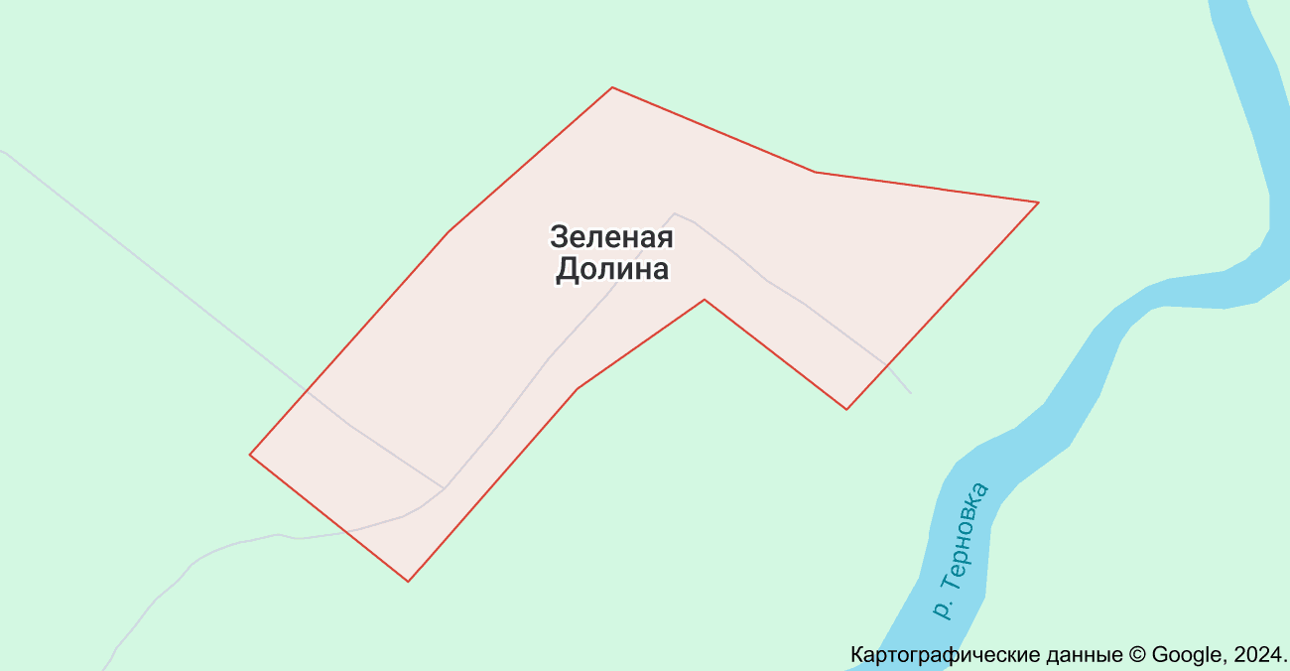


Загальна інформація
Місто Тернівка - адміністративний центр Тернівської міської територіальної громади Павлоградського району Дніпропетровської області.
Кількість населених пунктів – 2:
м. Тернівка
с. Зелена Долина
Чисельність населення:
23,8 тис. осіб
Площа громади:
1731 га

Slide 5

Фізико-географічне положення
ТЕРНІВКА - місто обласного підпорядкування, яке розташоване біля річки Велика Тернівка при її впадінні у річку Самара. Місто Тернівка розміщено на території Західного Донбасу на сході Дніпропетровської області, в 20 км на схід від м. Павлограда.
Південну частину території міста зі сходу на захід перетинає річка Тернівка — притока річки Самара. Рельєф міста являє собою слабо горбисту степову рівнину з невеликим ухилом з півночі на південь до заплави р. Велика Тернівка. Річки в цьому місці звивисті, утворюють лимани, стариці і заболочені озера. Відмітки поверхні коливаються від 65 до 145 м.
Територія міста входить до Дніпропетровського центрального ґрунтового району. Ґрунтоутворювальними породами є лісовидні суглинки, які мають легкоглинистий механічний склад. Ґрунтовий покрив представлений середньо — гумусними чорноземами, переважно солонцюватими, які відрізняються значною глибиною проникнення гумусу (до 85-95 см).
Зелені насадження загального користування представлені загальноміськими парками, скверами, бульварами
Клімат в районі міста помірковано-континентальний, що характеризується високою літньою температурою повітря, нестачею атмосферних опадів, рідкими сильними дощами і значними сухими вітрами переважно східного і південно-східного напрямку, досягають 20-25 м/сек., що викликають влітку посуху, взимку різке зниження температури.
Найхолодніші місяці року – січень та лютий. Температури повітря взимку --25,9 С. ° С. Найтеплішим місяцем є липень, середньодобова температура якого становить +21,5 С. Перехід температури через 0° С навесні відбувається у другій декаді березня, а восени – в третій декаді листопада. Глибина промерзання ґрунту в даному районі до 1,0 м.
Кількість опадів 450 мм на рік, що говорить про недостатнє зволоження території, найменше їх випадає в зимовий період. З березня кількість опадів починає збільшуватися, досягаючи максимуму в червні-липні місяці.
Основним природним багатством міста Тернівка є родовище кам'яного вугілля.

Slide 6
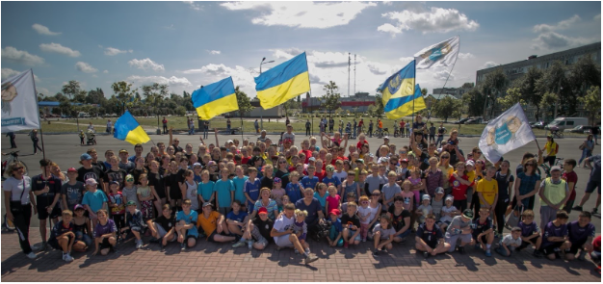
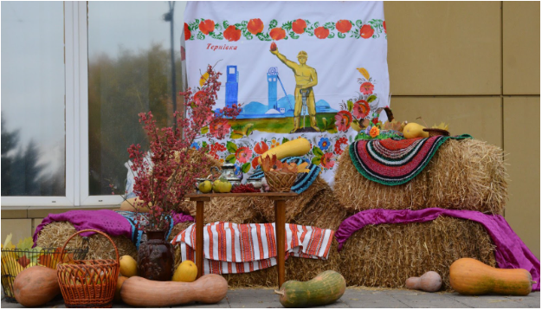
Освіта, охорона здоров’я, культура та дозвілля, спорт
ОСВІТА. В м. Тернівка діє 5 закладів загальної середньої освіти, 5 закладів дошкільної освіти, 1 позашкільний заклад освіти, 1 професійно-технічний заклад. Завдяки створенню у закладах освіти найпростіших укриттів, перехід на систему змішаного навчання було здійснено одними з перших в області.
ОХОРОНА ЗДОРОВ’Я. Сфера охорони здоров’я м. Тернівка складається з КНП «Центр первинної медико-санітарної допомоги м. Тернівки» (3 амбулаторії), КНП «Тернівська центральна міська лікарня» Тернівської міської ради», 9 приватних медичних кабінетів та лабораторій.
КУЛЬТУРА ТА ДОЗВІЛЛЯ. До відділу культури відносяться чотири самостійні комунальні заклади - Тернівська міська публічна бібліотека (три бібліотеки), Мистецька школа Тернівської міської ради з музичним та художнім відділеннями, Тернівський міський центр культури і дозвілля (ЦД «Шахтар» та будинок культури ім. С. Маркова), Тернівський міський краєзнавчий музей.
СПОРТ. На території міста Тернівка зареєстровані 17 фізкультурно-оздоровчих клубів за різними видами спорту та комунальний заклад КПНЗ «ДЮСШ «ТЕМП» м. Тернівка». У закладі існує шість відділень з таких видів спорту: баскетбол, бокс, волейбол, гандбол, настільний теніс та легка атлетика де навчаються 372 учнів. Працює 10 тренерів з вищою спортивною освітою. На даний час місто налічує 7 спортивних майданчиків. В тому числі в Парку культури і відпочинку міста розташовано спортивне містечко яке об’єднує спортивний майданчик з тренажерним обладнанням (фітнес, пауерліфтинг, бодібілдинг), спортивний майданчик для занять паркуром, спортивний майданчик для занять "Street workout" та спортивний майданчик для скейтбордингу ("Скейт-парк“), встановлено 12 тренажерів для занять фізичною культурою особам з інвалідністю.

Slide 7
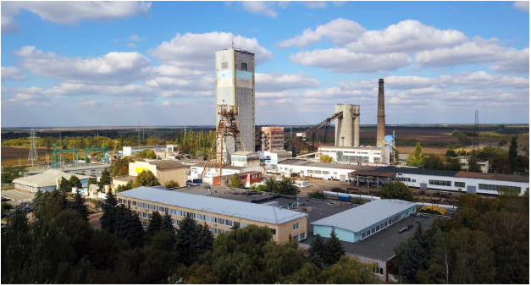
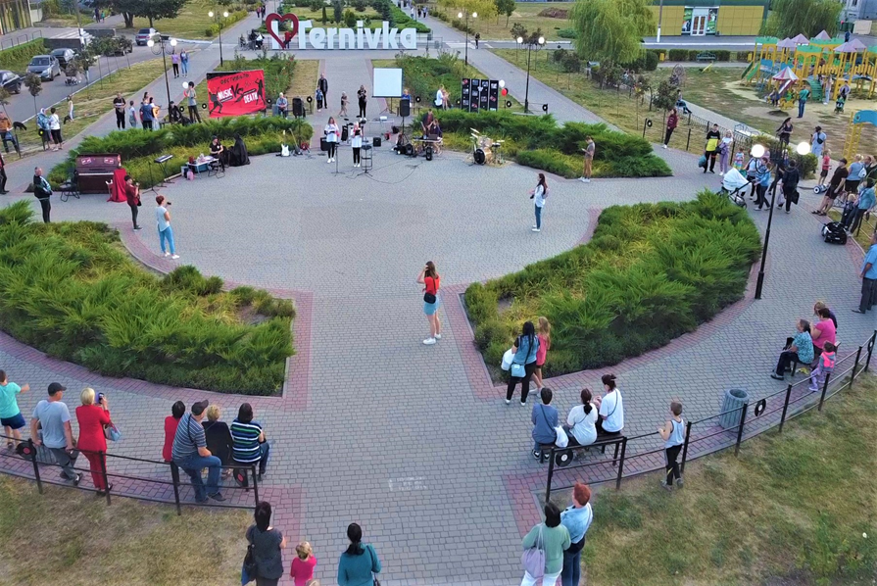
Трудові ресурси
На території громади проживає 29859 осіб, з них: 23814 – постійне населення, 6045 - внутрішньо переміщені особи (ВПО).
Працездатне населення (від 15 до 70 років) складає 17533 особи.
Кількість зареєстрованих юридичних осіб – 281, фізичних осіб підприємців – 869.
Кількість найманих працівників: у юридичних осіб – 4976, у фізичних осіб – 903.
Кількість найманих працівників в промисловості: ВСП «Шахтоуправління Тернівське» ПрАТ «ДТЕК ПАВЛОГРАДВУГІЛЛЯ» – 3530 осіб.
Кількість зареєстрованих фермерських господарств – 3.
Кількість об’єктів торгівлі: продовольчі – 108, промислові – 91.
Кількість об’єктів ринкової торгівлі – 1.
Кількість об’єктів громадського харчування – 24.
Кількість об’єктів побуту – 93.

Slide 8
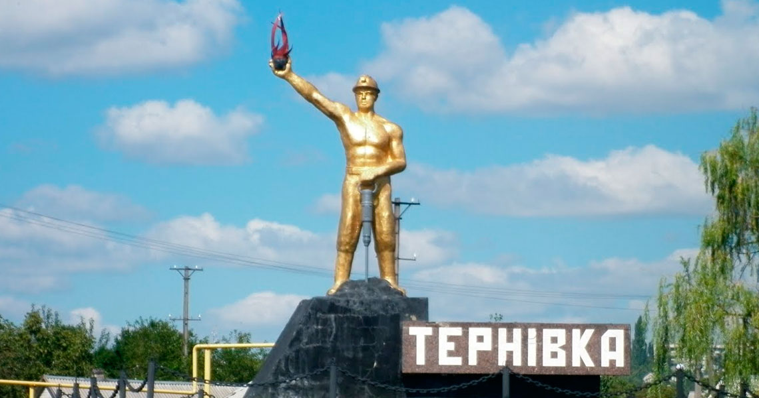
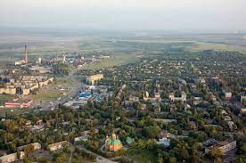
Економічний потенціал
Промислова інфраструктура міста – монофункціональна та представлена двома шахтами «Тернівська» та «Західно-Донбаська», які є складовими виробничо-структурного підрозділу «Шахтоуправління Тернівське» ПрАТ «ДТЕК ПАВЛОГРАДВУГІЛЛЯ».
В місті працює комунальне підприємство «Тернівське житлово-комунальне підприємство», яке надає повний спектр комунальних послуг мешканцям.
Найближча вузлова залізнична станція — місто Павлоград, яка знаходиться на відстані 23 км від Тернівки.
Відстань до обласного центру – 100 км і проходить автошляхом E50, із яким збігається М04. Зв'язки з населеними пунктами області й України забезпечуються мережею автодоріг місцевого значення.

Slide 9
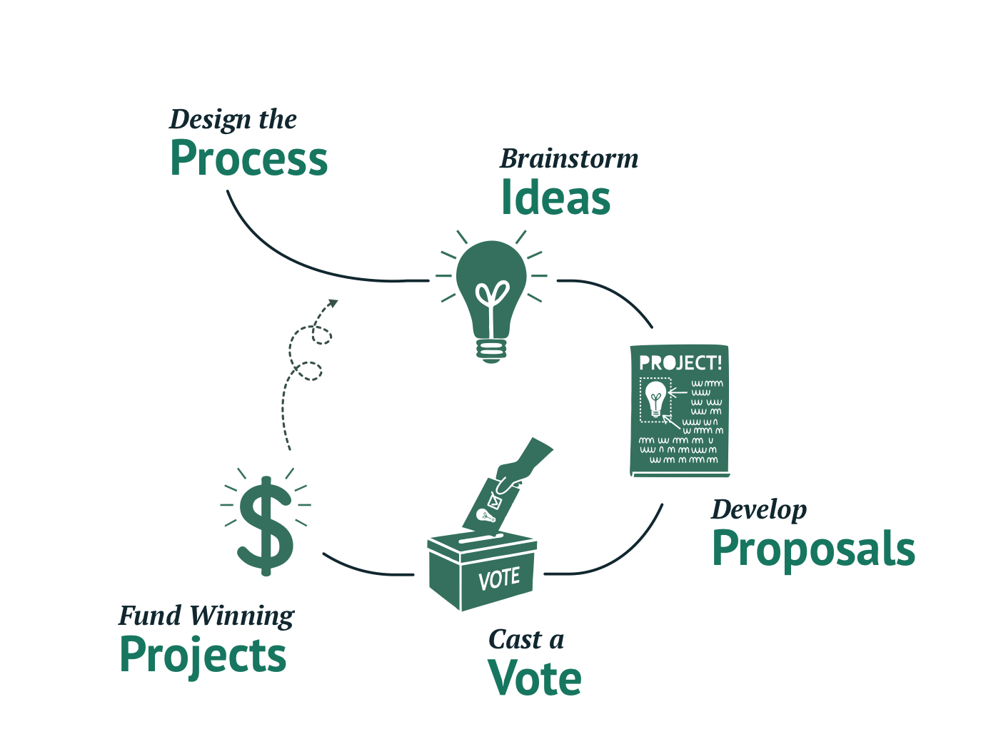

Бюджет громади
Виконання власних доходів загального фонду міського бюджету за 2023 рік склало 231 344,5 тис.грн.
Надходження від податку на доходи фізичних осіб склали 193 033,2 тис.грн.
Надходження акцизного податку з вироблених в Україні підакцизних товарів (продукції) пального склали 259,6 тис.грн.
Акцизного податку з реалізації суб’єктами господарювання роздрібної торгівлі підакцизних товарів (алкогольні вироби, пиво, тютюнові вироби) надійшло 8 927,0 тис.грн
Надходження місцевих податків і зборів становлять 26 493,0 тис.грн.
Податку на нерухоме майно, відмінне від земельної ділянки надійшло 2 603,2 тис.грн.
Податок на нерухоме майно сплачений фізичними особами, які є власниками об’єктів нежитлової нерухомості склав 587,3 тис.грн.
Податок на нерухоме майно сплачений юридичними особами, які є власниками об’єктів нежитлової нерухомості склав 1888,1 тис.грн.
Земельного податку та орендної плати за землю отримано 13 975,9 тис.грн. та інші
У загальній сумі видатків, найбільш питому вагу складають видатки по галузям соціальної сфери міста (57,2%) та на підтримку діяльності житлово-комунального господарства міста (25,3%), а саме: освіта 126 194,0 тис.грн. (41,8%), охорона здоров’я 18 708,3 тис.грн. (6,1%), культура 9 243,7 тис.грн. (3,0%), соціальний захист 15 952,4 тис.грн. (5,1%), фізична культура, спорт та молодь 3 848,8 тис.грн. (1,2%) та на забезпечення діяльності житлово-комунального господарства міста 78 205,7 тис.грн.

Slide 10
Інвестиційний розвиток території
В місті Тернівка реалізується Стратегічний план економічного розвитку:
https://ternivka-rada.dp.gov.ua/rishennya-gromadi/pro-vnesennya-zmin-do-rishennya-ternivskoyi-miskoyi-radi-vid-26022016r-86-6vii-pro-zatverdzhennya-aktualizovanogo-strategichnogo-planu-ekonomichnogo-rozvitku-m-ternivka-do-2020-roku-3
Стратегічні напрями та цілі розвитку міста:
Розвиток підприємництва, а саме: розвиток інфраструктури підприємництва, покращення умов для ведення бізнесу, що передбачено Програмою розвитку малого та середнього підприємництва міста Тернівка: (https://ternivka-rada.dp.gov.ua/rishennya-gromadi/pro-zatverdzhennia-prohramy-rozvytku-maloho-ta-serednoho-pidpryiemnytstva-mista-ternivka-na-2024-2025-roky-2);
Створення умов для залучення інвестицій, а саме: розвиток ресурсного потенціалу міста, підтримка і супровід інвестора на території міста.
Створення умов для комфортного та здорового способу життя, а саме: розвиток інфраструктури спорту, відпочинку та розваг, розвиток комунального господарства, покращення медичного обслуговування мешканців міста, покращення стану природного навколишнього середовища м. Тернівка.
Завданням адміністрації територіальної громади є створення на території міста такого середовища, яке б стимулювало залучення до цього процесу якомога ширших верств населення, встановлення партнерських відносин між владою та бізнесом, громадськими об’єднаннями та громадянами, досягнення сталого розвитку міста завдяки впровадженню сучасних технологій у всіх сферах життя.

Slide 11












ФАКТОРИ ІНВЕСТИЦІЙНОЇ ПРИВАБЛИВОСТІ
Діють 3 банківські установи:
Поштові відділення:
Наявне покриття усіх найбільших операторів мобільного зв’язку:
А також стабільне підключення до мережі “Інтернет”

Slide 12
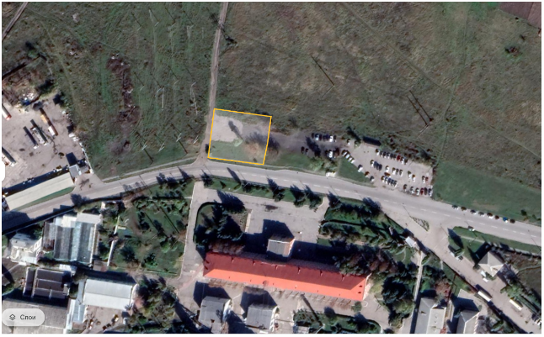
Інвестиційно привабливі ділянки
АДРЕСА: вул. Харківська, м. Тернівка (район шахти Тернівська)
ПЛОЩА: 0,1752 га
КАДАСТРОВИЙ НОМЕР: 1213500000:01:033:0035
ПРИЗНАЧЕННЯ: розміщення об’єктів комунального господарства - парки шляхоприбиральних машин, бази експлуатації та ремонту житла, будівлі та споруди інженерного обладнання, які не мають екологічних обмежень, гаражі, автостоянки та транспортні споруди, спеціальні магазини по продажу будівельних виробів, підприємства побутового обслуговування.

Slide 13
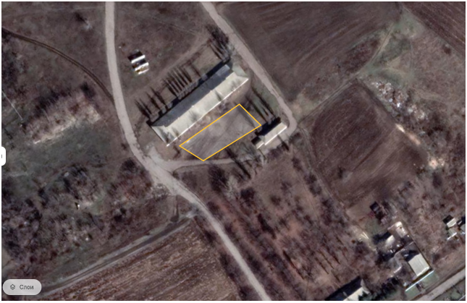
Інвестиційно привабливі ділянки
АДРЕСА: вул. Троїцька,60-а, м. Тернівка
ПЛОЩА: 0,1136 га
КАДАСТРОВИЙ НОМЕР: 1213500000:01:043:0053
ПРИЗНАЧЕННЯ: розміщення об’єктів комунального господарства - парки шляхоприбиральних машин, бази експлуатації та ремонту житла, будівлі та споруди інженерного обладнання, які не мають екологічних обмежень, гаражі, автостоянки та транспортні споруди, спеціальні магазини по продажу будівельних виробів, підприємства побутового обслуговування.

Slide 14
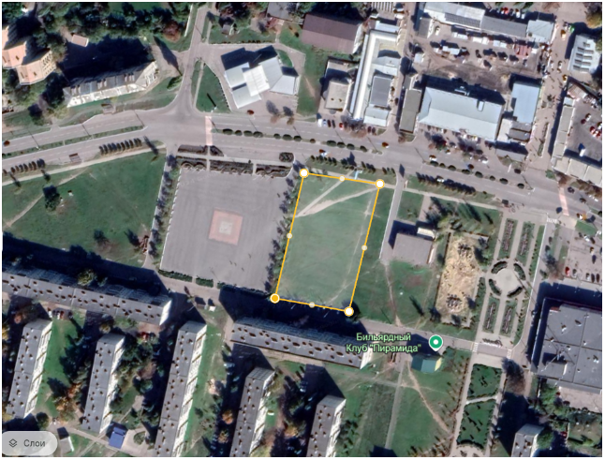
Інвестиційно привабливі ділянки
АДРЕСА: вул. Харківська, м. Тернівка
ПЛОЩА: 0,1136 га
ПРИЗНАЧЕННЯ: житлова забудова; установи освіти та виховання; установи охорони здоров’я та соціального забезпечення; спортивні та фізкультурно-оздоровчі заклади; парки, сквери, бульвари; заклади культури та мистецтва; культові споруди; підприємства громадського харчування; підприємства побутового обслуговування; магазини; адміністративні споруди, офіси, організації управління; проектні організації, кредитно-фінансові установи та підприємства зв’язку; готелі; магазини без обмеження профілю; торговельні центри, виставки товарів; підприємства громадського харчування та побутового обслуговування загальноміського значення.

Slide 15
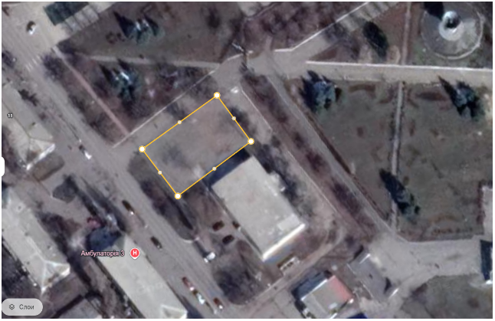
Інвестиційно привабливі ділянки
АДРЕСА: вул. Ігоря Петрова, м. Тернівка (район Парку культури та відпочинку )
ПЛОЩА: 0,0545 га
ПРИЗНАЧЕННЯ: житлова забудова; установи освіти та виховання; установи охорони здоров’я та соціального забезпечення; спортивні та фізкультурно-оздоровчі заклади; парки, сквери, бульвари; заклади культури та мистецтва; культові споруди; підприємства громадського харчування; підприємства побутового обслуговування; магазини; адміністративні споруди, офіси, організації управління; проектні організації, кредитно-фінансові установи та підприємства зв’язку; готелі; магазини без обмеження профілю; торговельні центри, виставки товарів; підприємства громадського харчування та побутового обслуговування загальноміського значення.

Slide 16
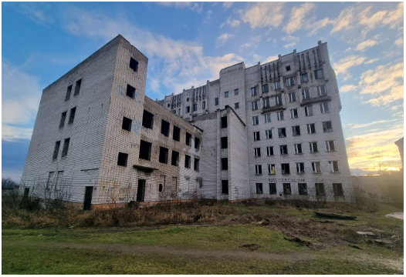
Інвестиційно привабливі об’єкти
Об’єкт незавершеного будівництва: поліклініка за адресою м. Тернівка, вул. Сергія Маркова, 22а
Загальна площа будівлі – 8026,2 м².
Висота поверхів будівлі – 3,3 м. Висота технічного поверху – 2,2 м.
Проектом будівництва запроектовано 2 блоки: 7-поверховий блок лікувально-діагностичних кабінетів та 3-поверховий блок приміщень лікувально-плавального басейну та грязелікування. Блоки будівлі поєднуються між собою одноповерховим переходом.
Проектом передбачено комплекс лікувальних послуг.

Slide 17
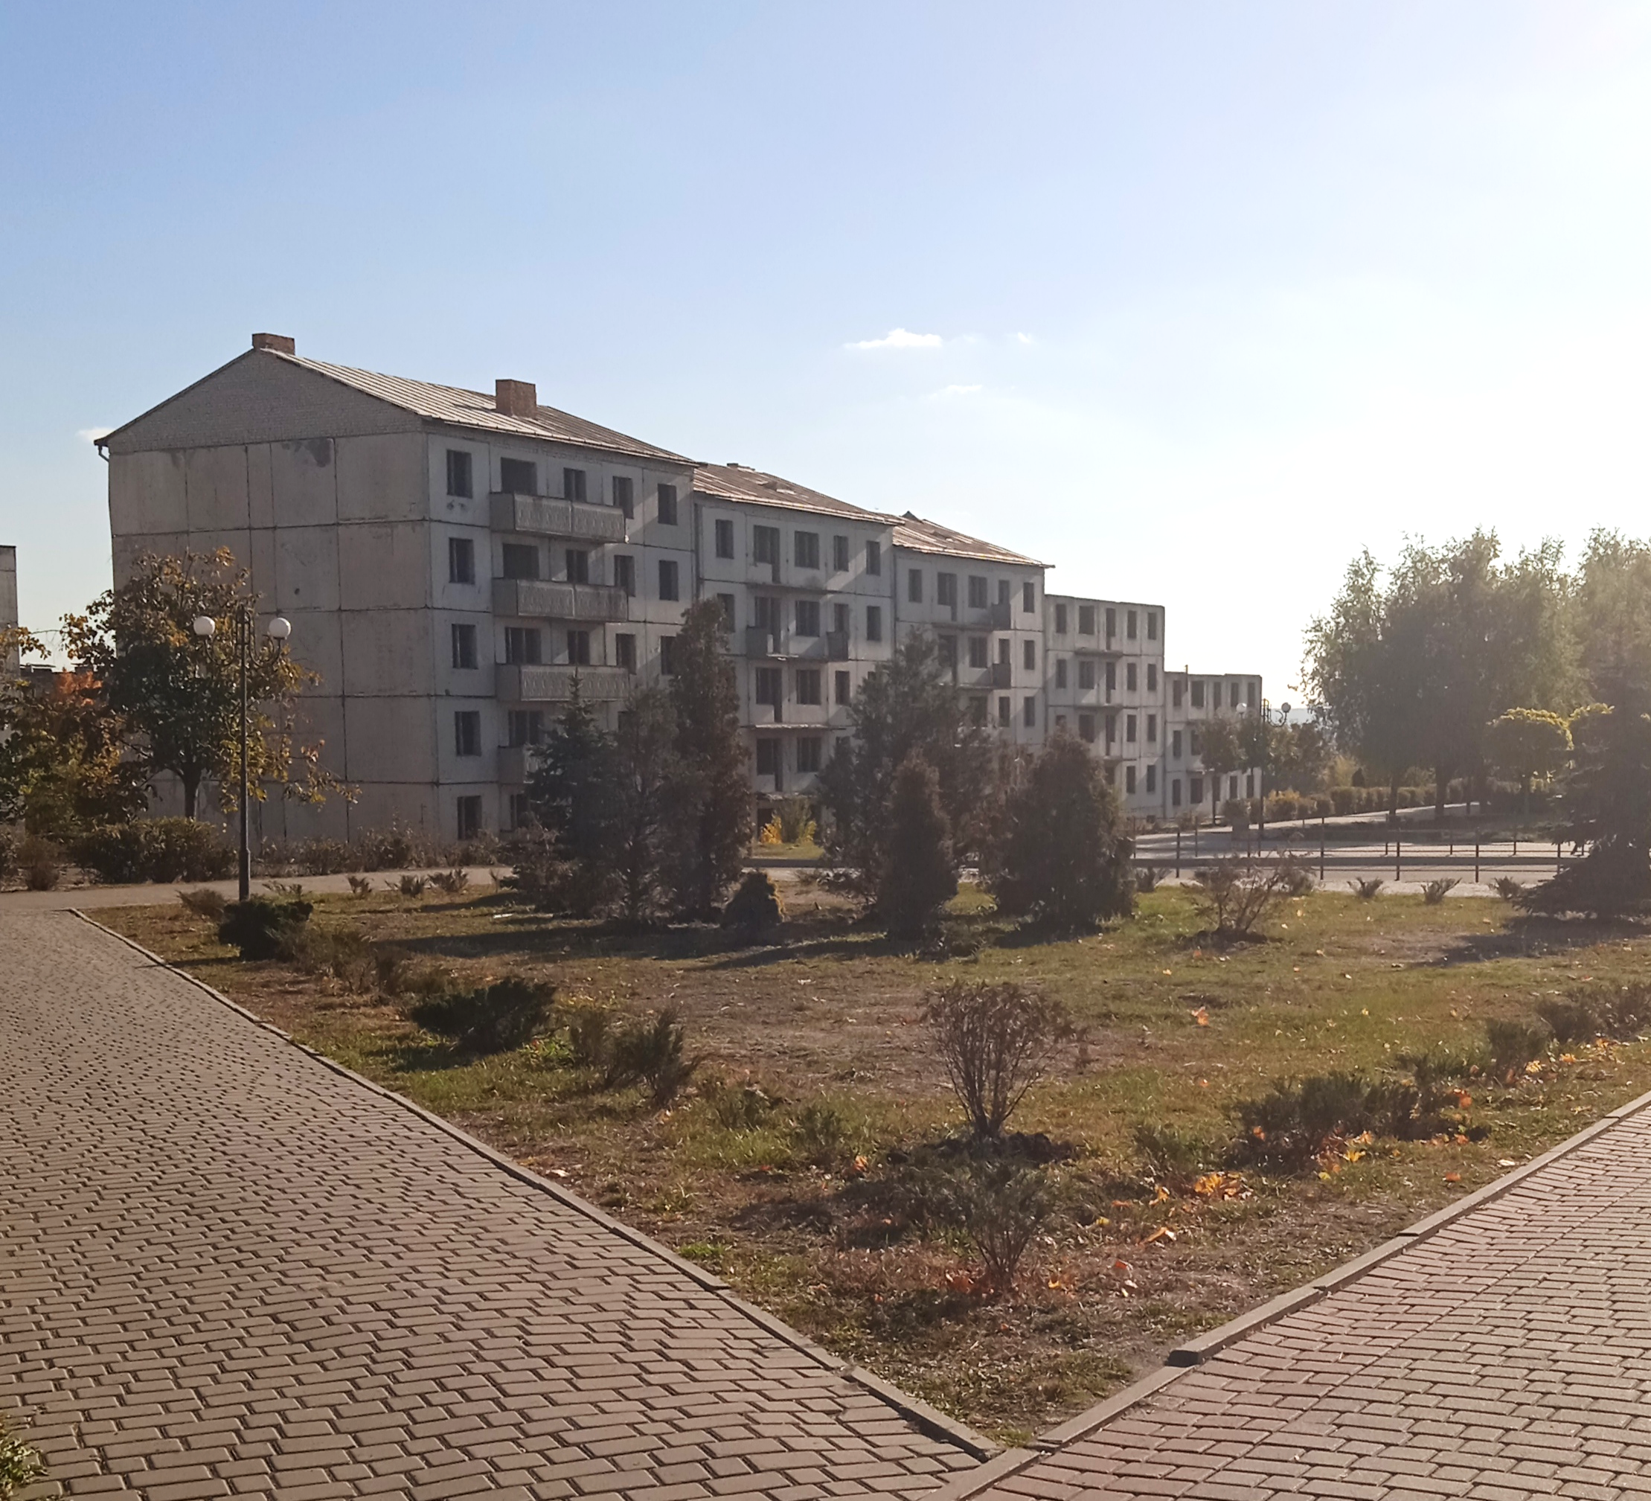
Інвестиційно привабливі об’єкти
Об’єкт незавершеного будівництва: 5-ти поверховий багатоквартирний житловий будинок за адресою бульвар Героїв Космосу, 7 в, м. Тернівка, Дніпропетровської області.
Загальна площа будівлі – 2378 м².
Введення в експлуатацію 45-квартирного житлового будинку забезпечить житлом та створить належні санітарно-побутові умови для комфортного проживання внутрішньо переміщених осіб, дітей-сиріт, дітей позбавлених батьківського піклування, учасників бойових дій та сімей військовослужбовців, одиноких матерів та інших мешканців, що перебувають на квартирному обліку.

Slide 18
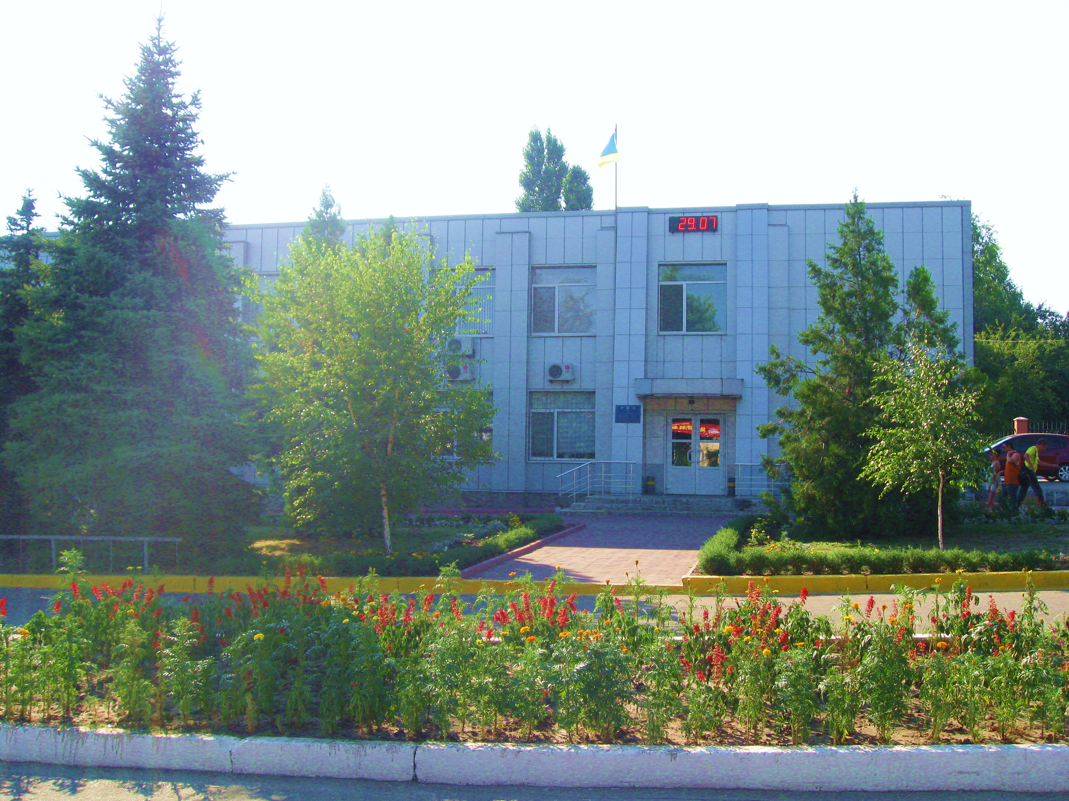




КОНТАКТИ
51500, Дніпропетровська область, Павлоградський район, м. Тернівка , вул. Михайла Грушевського, буд. 5А
+380563269519
+380563269518
info@tern-mrada.dp.ua
https://ternivka-rada.dp.gov.ua
f
https://www.facebook.com/profile.php?id=100064532291970

